Slide 1
Презентація з геометрії за темою: «Подібність трикутників» учня 8 Б класу Харківської СШ I-III ступенів №119 Пилипенка Павла

Slide 2
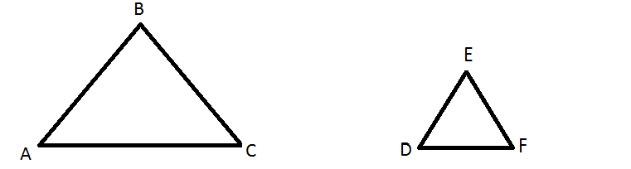
Які трикутники називають подібними?
Два трикутники називають подібними, якщо кути одного з них відповідно дорівнюють кутам іншого і відповідні сторони цих трикутників пропорційні.
ABC подібний DEF

Slide 3
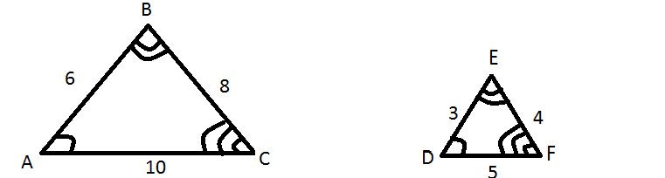
Задача на подібність трикутників:
Дано: ABC та DEF. Кути трикутників рівні. AB=6,BC=8, AC=10,
DE=3, EF=4, DF= 5.
Довести: ABC подібний DEF.
Доведення:
Так як кути трикутників рівні, і сторони трикутників пропорційні(AB ~DE, BC~EF, AC~DF), то з визначення подібності трикутників маємо : ABC подібний DEF

Slide 4
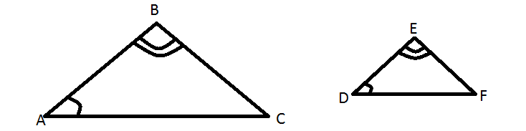
Перша ознака подібності трикутників:
Якщо два кути одного трикутника відповідно дорівнюють двом кутам другого трикутника, то такі трикутники подібні.
ABC подібний DEF

Slide 5
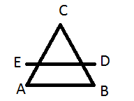
Задача на першу ознаку подібності трикутників:
Дано: пряма, паралельна стороні AB
трикутника ABC, перетинає сторону AC в точці E, а сторону BC в точці D.
Довести: ABC подібний EDC.
Доведення:
У ABC та EDC є спільний кут при вершині С, ∠ А = ∠ Е, як відповідні кути при паралельних прямих ЕD та AB та січній AС. Таким чином, АBC подібний EDC за двома кутами

Slide 6
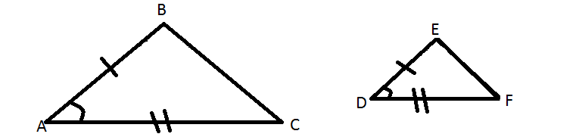
Друга ознака подібності трикутників:
Якщо дві сторони одного трикутника пропорційні двом сторонам другого трикутника і кути, утворені цими сторонами, рівні, то такі трикутники подібні.
ABC подібний DEF

Slide 7
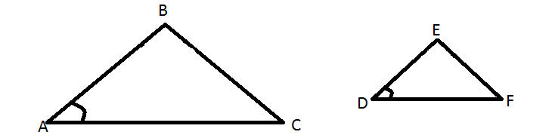
Задача на другу ознаку подібності трикутників:
Дано: ABC та DEF. Кути А та D рівні.BC= 4. AC:AB=2:1. P ABC=19.
DE=10, DF=5
Довести: ABC подібний DEF
Доведення:
Нехай х- коефіцієнт пропорційності. Тоді маємо такe рівняння:
2х+х+4=19 => 3x=15 => x=5 AC=10 AB=5
Відповідь: ABC подібний DEF за двома сторонами та кутом між ними.

Slide 8
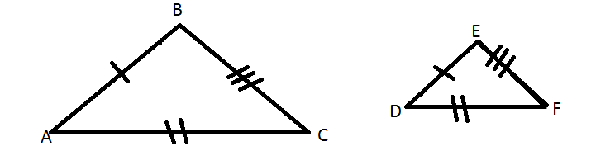
Третя ознака подібності трикутників:
Якщо три сторони одного трикутника пропорційні трьом сторонам другого трикутника, то такі трикутники подібні.
ABC подібний DEF

Slide 9
Задача на третю ознаку подібності трикутників:
Дано: ABC та DEF. P ABC=45. AC:AB:BC=7:3:5. DE=21, EF=9, DF=15
Довести: ABC подібний DEF
Доведення:
Нехай х- коефіцієнт пропорційності. Тоді маємо такe рівняння:
7х+3х+5х=45 => 15x=45 => x=3
AC=21, AB= 9. BC=15
Відповідь: ABC подібний DEF за трьома сторонами.

Slide 10
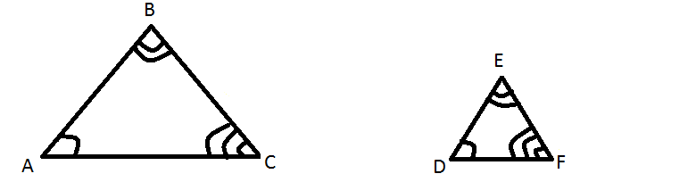

Перша властивості подібних трикутників:
У подібних трикутників відповідні кути рівні, а відповідні сторони – пропорційні.
∠A= ∠ D; ∠B= ∠ E; ∠C= ∠F;
$\frac{AB}{ED}$= $\frac{BC}{EF}$= $\frac{AC}{DF}$

Slide 11
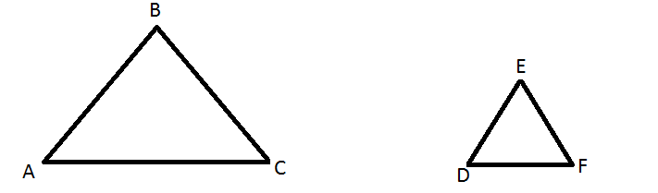

Друга властивість подібних трикутників:
Відношення периметрів подібних трикутників дорівнює відношенню відповідних сторін і дорівнює коефіцієнту подібності.
$\frac{P_{ABC}}{P_{DEF}}$ = $\frac{AB}{DE}$=k²

Slide 12

Третя властивість подібних трикутників:
Відношення площ подібних трикутників дорівнює квадрату коефіцієнта подібності.
$\frac{SABC}{SDEF}$=($\frac{AB}{DE})2$=k²

